Slide 1
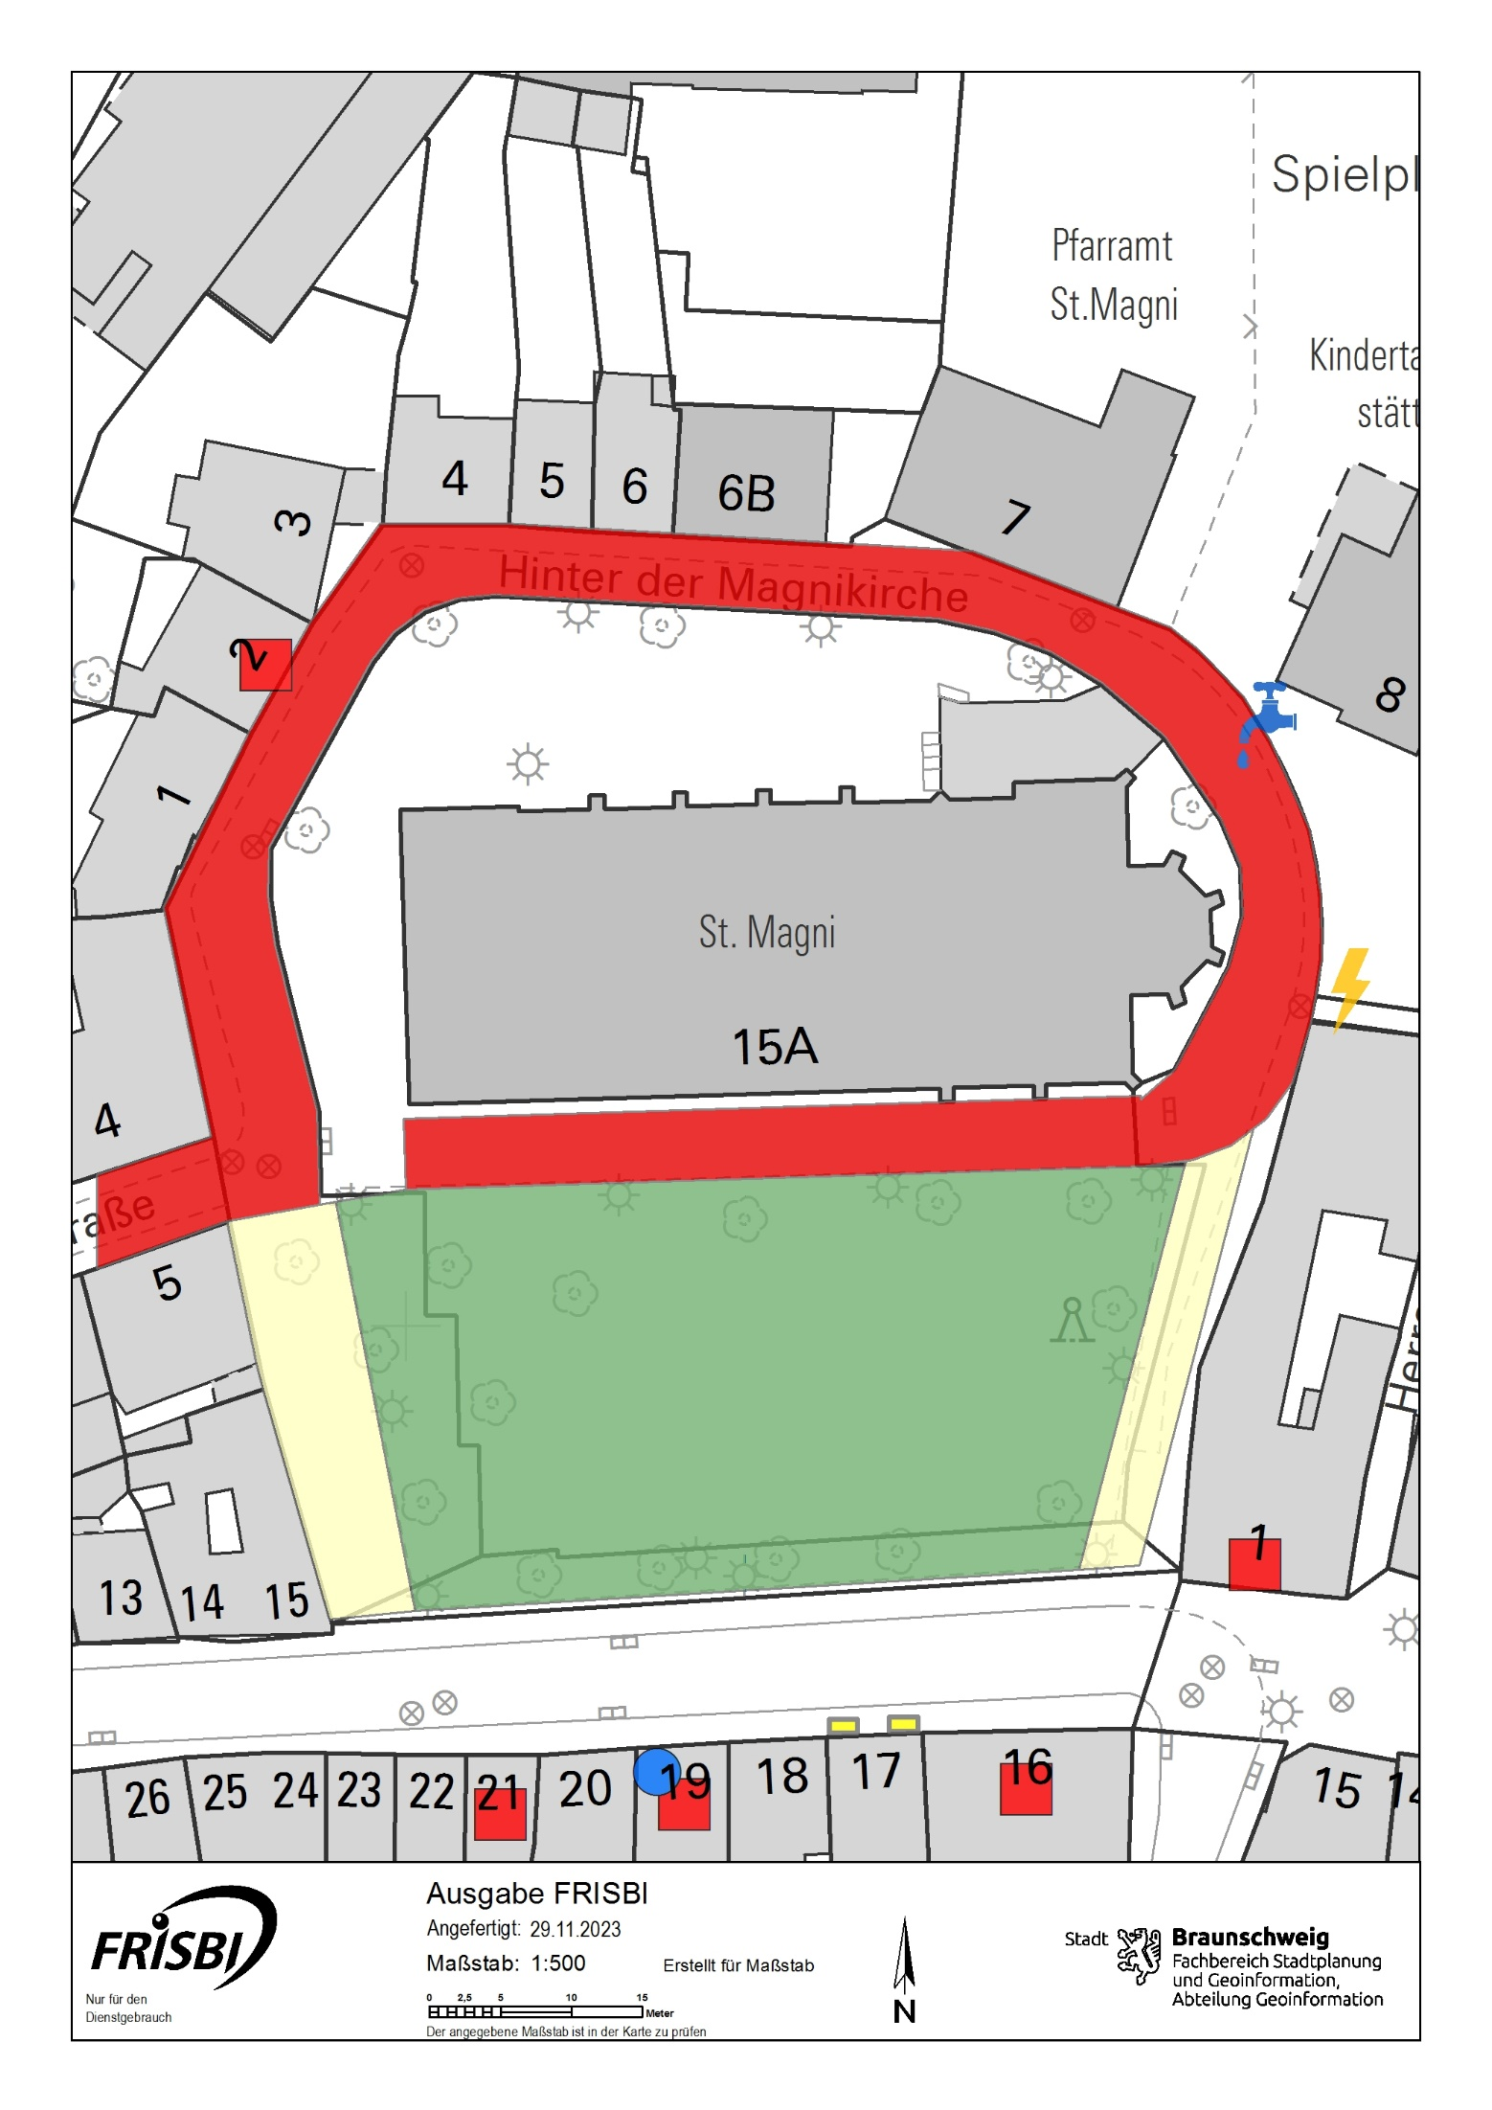
Fläche zwingend freihalten
Einzelfallbetrachtung (mit FW abstimmen)
Nutzbare Fläche
Platzbelegung
1 3 m x 6 m
2-11 3 m x 3 m
12 3 m x 6 m
13 6,8 m x 6,3 m
14 3 m x 6 m
15 2 m x 3 m
16 3 m x 3 m
5
4
3
2
1
14
15
6
13
16
7
8
9
10
11
12

